Slide 1
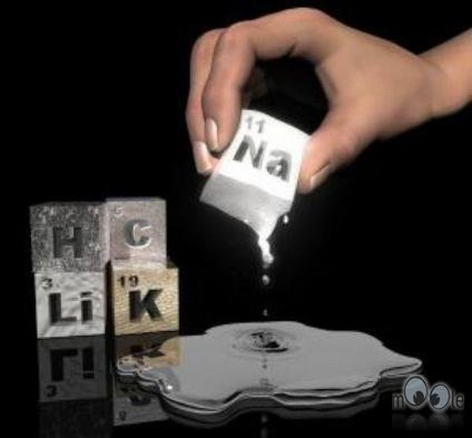
Лужні метали
Макаренко Тетяна Вікторівна

Slide 2
Мета уроку:
дати відомості про лужні метали як прості речовини;
формувати вміння учнів характеризувати хімічні елементи за їх місцем у періодичній системі, на основі будови атомів пояснювати фізичні та хімічні властивості лужних металів, прогнозувати їх застосування, дотримуватись правил техніки безпеки під час проведення лабораторних дослідів;
узагальнювати та робити висновки;
розвивати пізнавальну активність учнів;
виховувати почуття взаємодопомоги та взаємопідтримки.

Slide 3
Очікувані результати:
учень:
називає сполуки металічних елементів за сучасною українською номенклатурою;
складає формули оксидів, гідроксидів та солей лужних елементів;
характеризує хімічні властивості лужних металів;
складає рівняння відповідних реакцій;
робить висновок про залежність властивостей металів від будови їх атомів.

Slide 4
Актуалізація опорних знань Запитання:
Охарактеризуйте місцезнаходження металічних елементів у періодичній системі хімічних елементів Д.І. Менделєєва.
Які особливості будови їх атомів?
Як особливості будови атомів металічних елементів впливають на їх фізичні властивості?
Як особливості будови атомів металічних елементів впливають на їх хімічні властивості?

Slide 5
Загадка
Які метали можна запалити холодною водою?

Slide 6
Вивчення нового матеріалу
Альманах “Лужні метали”

Slide 7
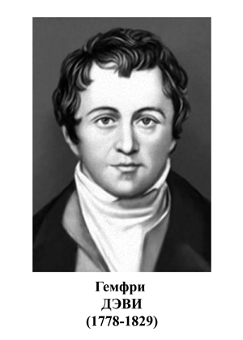
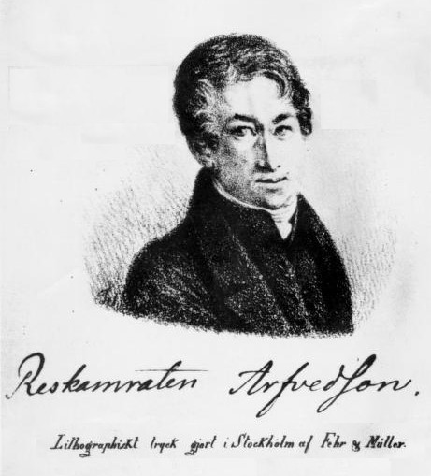
Сторінка 1. Історична
1807 р. - Na i K
1817 р. - Li

Slide 8
1861 р. – Rb, Cs

Slide 9
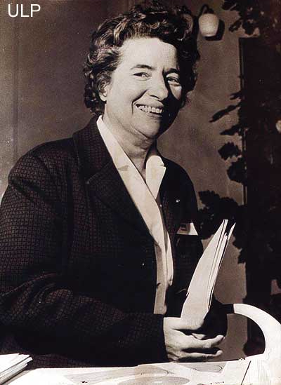
1939 р. - Fr
Маргарита Пере (Marguerite Perey)

Slide 10
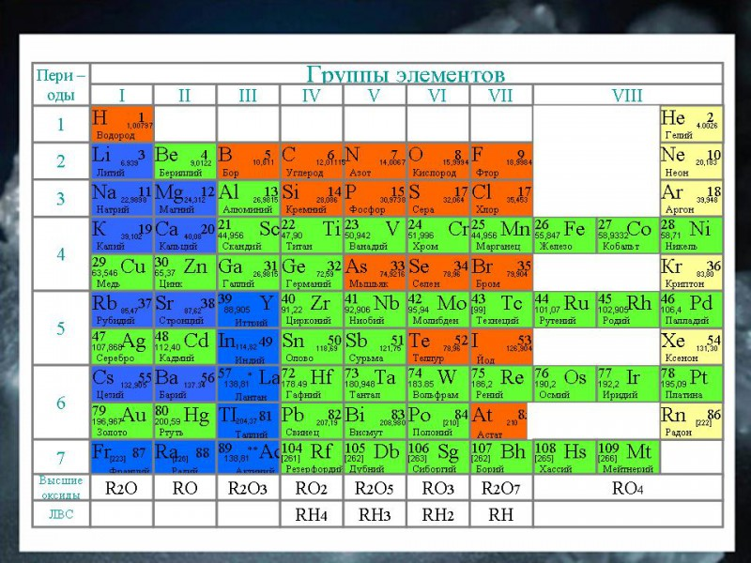
Сторінка 2. Періодична
Характеристика лужних елементів за їх місцем у періодичній системі Д.І. Менделєєва.

Slide 11
Самостійна робота
Завдання. Охарактеризуйте (за планом) елементи за їх місцем у періодичній системі Д.І. Менделєєва.
Ряд 1: Lі, Fr.
Ряд 2: Na, Сs.
Ряд 3: К, Rb.

Slide 12
План характеристики елемента за його місцем у періодичній системі Д.І. Менделєєва
1. Порядковий номер елемента, його назва.
2. Номер періоду, групи; назва підгрупи, де знаходиться елемент.
3. Будова атома:
а) заряд ядра;
б) кількість електронів, кількість енергетичних рівнів і розподіл електронів на них;
в) кількість електронів зовнішнього енергетичного рівня та його завершеність.
Металічний чи неметалічний елемент.
Формула вищого оксиду і валентність у ньому.
Характер вищого оксиду та гідроксиду.
Порівняння металічних властивостей із властивостями елементів, що стоять поряд у періоді та групі.

Slide 13
Сторінка 3. Фізична

Slide 14
Сторінка 4. Хімічна
Взаємодія з простими речовинами:
1. Взаємодія з киснем.
Lі + O₂ = Lі₂O (літій оксид);
2Nа + О₂ = Nа₂O₂ (натрій пероксид).
2. Взаємодія з галогенами (F₂, С1₂, Вr₂,I₂).
2Lі + Сl₂ = 2LiСl (літій хлорид);
2Nа + Вr₂ = 2NаВr (натрій бромід).
3. Взаємодія з сіркою.
2Nа + S = Nа₂S (натрій сульфід).

Slide 15
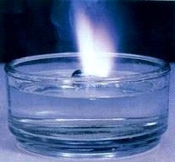
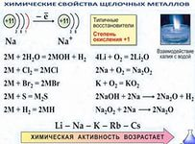
Взаємодія з воднем.
2Nа + Н₂ = 2NаН (натрій гідрид).
Взаємодія зі складними речовинами:
5. Взаємодія з водою.
2Nа + 2Н₂О =2NаОН + Н₂↑.
6. Взаємодія з кислотами з вибухом.
2Na + 2НСl→ 2NаСl + Н₂↑.

Slide 16
Самостійна робота.
Завдання. Напишіть рівняння хімічних реакцій, що характеризують хімічні властивості такого лужного металу, як калій.
Дайте відповіді на запитання:
1. Який газ виділяється?
2. Чому фенолфталеїн змінив колір?
3. Який висновок можна зробити на основі цього досліду?

Slide 17
Сторінка 5. Геологічна
Поширеність лужних металів у природі.
Завдання. Випишіть формули та назви сполук Натрію і Калію.
Сполуки Калію
КС1 — сильвін;
КС1∙NаС1 — сильвініт;
КС1∙МgС1₂∙6Н₂O — карналіт.
Сполуки Натрію
NаС1 — кам'яна сіль або галіт;
Na₂SO₄∙10H₂O — глауберова сіль;
NаNО₃, — чилійська селітра.

Slide 18
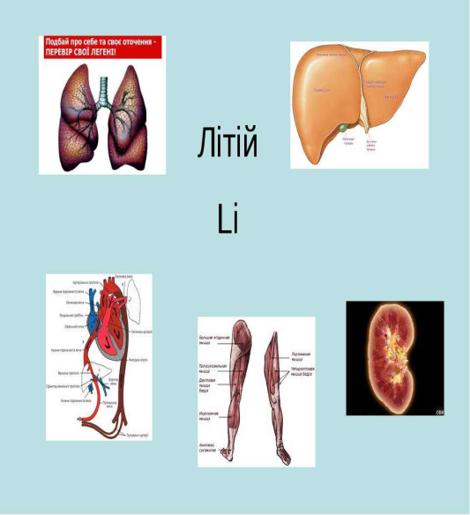
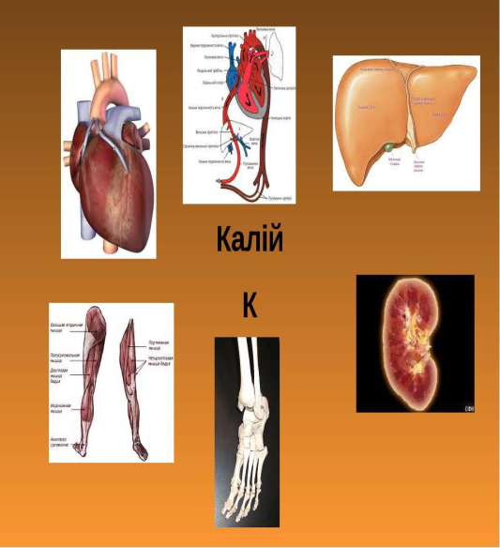
Сторінка 6. Біологічна
Лужні елементи є в організмі людини. Так, Натрій і Калій належать до макроелементів, а Літій, Рубідій і Цезій — до мікроелементів. Перші беруть участь в обміні речовин, а фізіологічна й біохімічна роль Літію, Рубідію, Цезію є ще малоз'ясованою.

Slide 19
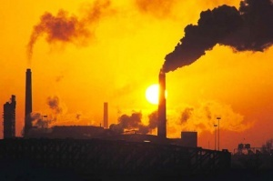
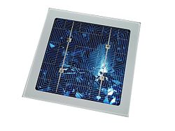
Сторінка 7. Практична
Металічний натрій — найбільш поширений метал.Він використовується у металургії як відновник, як теплоносій у ядерних реакторах сумісно з калієм, а також для добування натрій пероксиду (Nа₂О₂).
Рубідій та цезій застосовують для виготовлення фотоелементів.

Slide 20
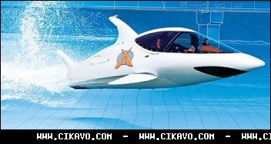
• металічний калій:
— у металотермії та органічних синтезах для одержання сплавів з натрієм та іншими металами;
для вимірювання величини поглинання рентгенівського випромінювання за допомогою калієвої пластинки;
для одержання супероксиду, який використовують у підводних човнах для очищення повітря:
4КО₂ + 2СО₂ = 2К₂СО₃ + 3О₂↑.

Slide 21
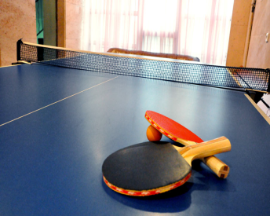
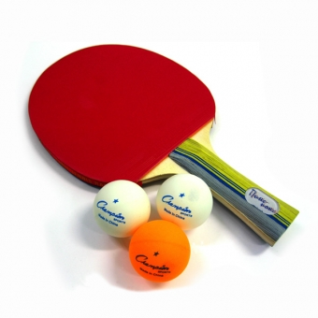
V. Узагальнення та систематизація знань Хімічна гра «Пінг-понг»
Запитання:
1. Чому елементи першої групи головної підгрупи називаються лужними?
Який із лужних металів є найм'якшим?
Яка кількість електронів на зовнішньому енергетичному рівні елементів першої групи головної підгрупи?
Назвіть хімічний елемент, атоми якого мають електронну формулу 1s²2s¹.

Slide 22
Розв’яжіть задачу
Внаслідок взаємодії з водою одновалентного металу масою 19,5 г виділяється водень об’ємом 5,6 л (н.у.). визначити цей метал.

Slide 23
Прийом «Хімічна естафета»
Завдання. Здійсніть перетворення:
Na →Na₂0₂ →Na₂C0₃ — NaCl;
Li→Li₂0→LiOH→ LiCl;
К →КОН→ K₂S0₄.

Slide 24
VІ. Домашнє завдання
VІІ. Рефлексивно-оціночний етап.
Підсумок уроку.
Метод «Мікрофон»
Поділіться своїми враженнями.
Сьогодні я дізнався…
Я здивувався, що…
Мені сподобалося…

